Slide 1


TRƯỜNG TIỂU HỌC ÁI MỘ A
Bài giảng điện tử Tiếng Việt lớp 1
Tên bài: oai - oay - uây (tiết 1)

Slide 2





TRƯỜNG TIỂU HỌC ÁI MỘ A
NHIỆT LIỆT CHÀO MỪNG CÁC CON
ĐẾN VỚI TIẾT HỌC
môn: Toán – LỚP 1
Luyện tập (trang 130, 131)

Slide 3

Luyện tập (trang 130, 131)

Slide 4
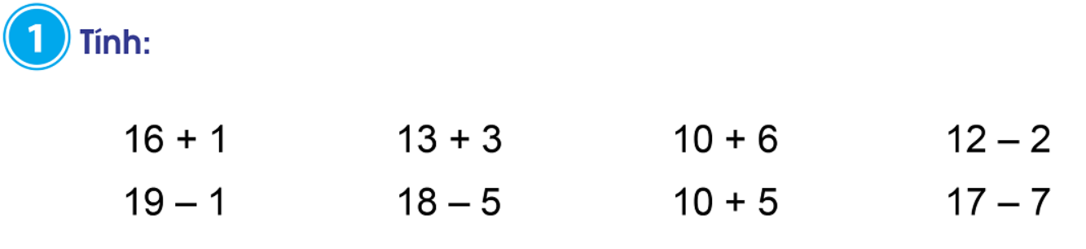
= 17
= 16
= 16
= 10
= 18
= 13
= 15
= 10
18 – 6 = 12

Slide 5
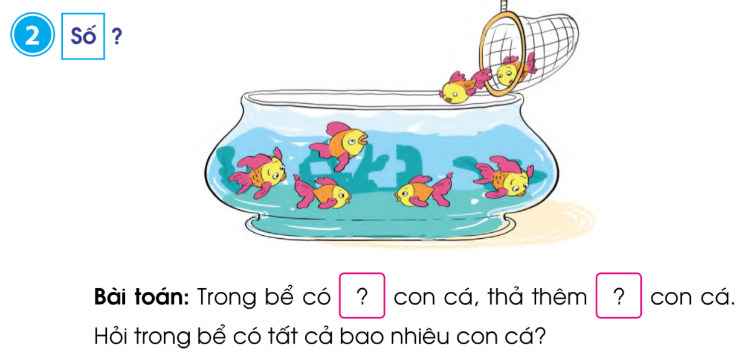
5
2

Slide 6
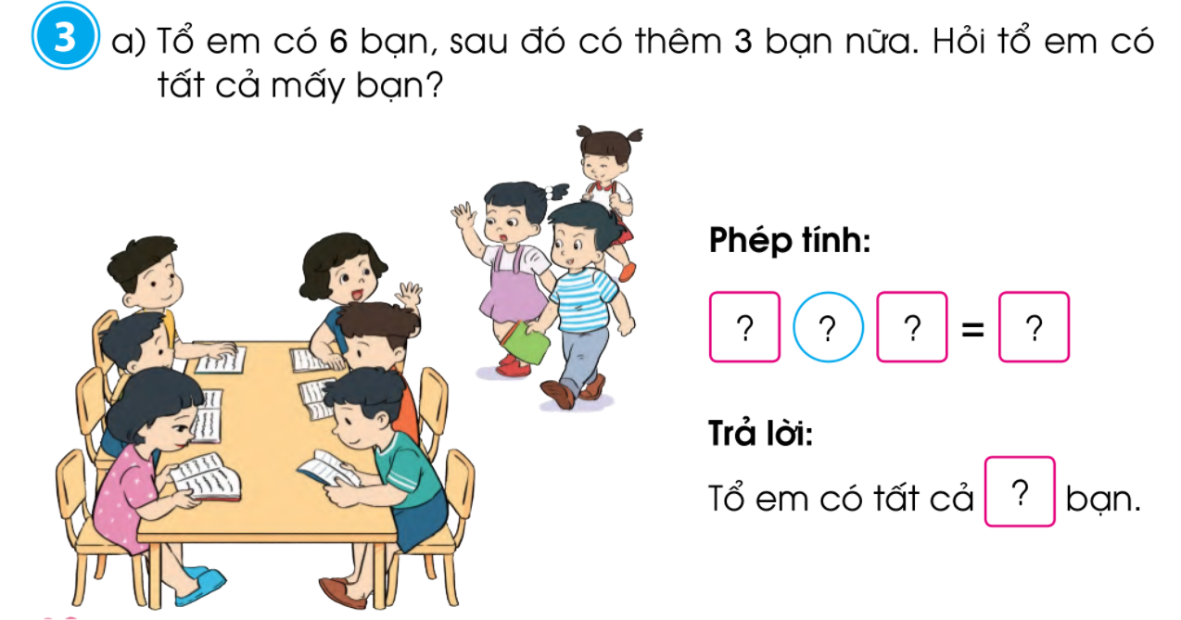
6
+
3
9
9

Slide 7
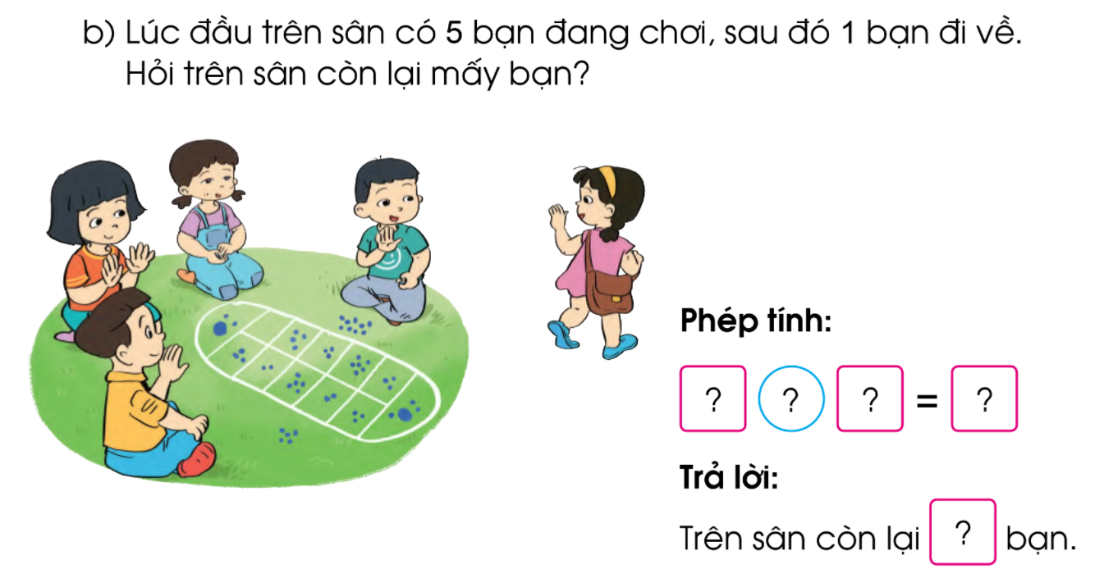
5
-
1
4
4

Slide 8
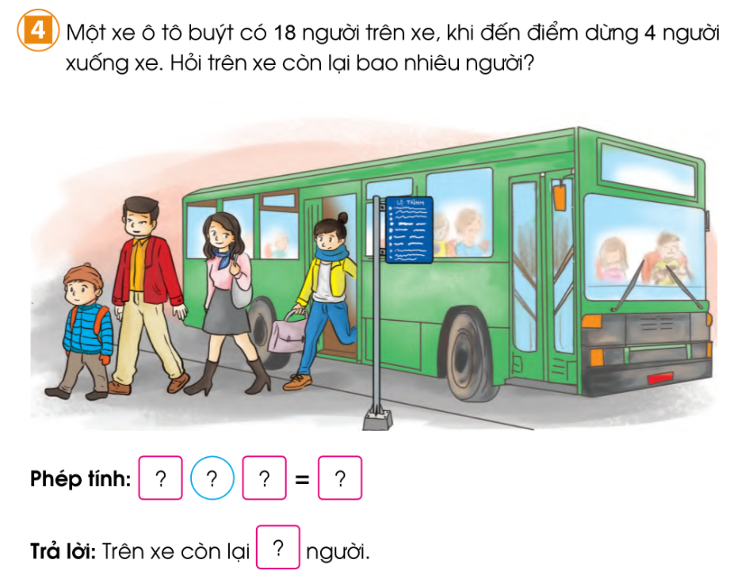
18
-
4
14
14

Slide 9

DẶN DÒ
Chuẩn bị bài sau:
Cộng, trừ các số tròn chục

